Slide 1



"КартаКидс
Портативный кардиорегистратор и измеритель температуры для детей"
Южный Федеральный университет
Инициативная разработка

Slide 2


Пользователь и его проблема
ТЕКСТ ТЕКСТ ТЕКСТ ТЕКСТ ТЕКСТ ТЕКСТ
ТЕКСТ ТЕКСТ ТЕКСТ ТЕКСТ
Многие дети испытывают страх при любых медицинских манипуляциях. Традиционное измерение пульса и температуры может вызвать у ребенка состояние стресса и привести к получению искаженных результатов. Проект «КартаКидс» направлен на разработку портативного устройства, которое будет одновременно выполнять функции кардиорегистратора и измерителя температуры для детей комфортным способом.
Устройство будет предназначено для родителей и медицинских работников, чтобы обеспечить надежный и комфортный мониторинг здоровья детей в любое время и в любом месте

Slide 3
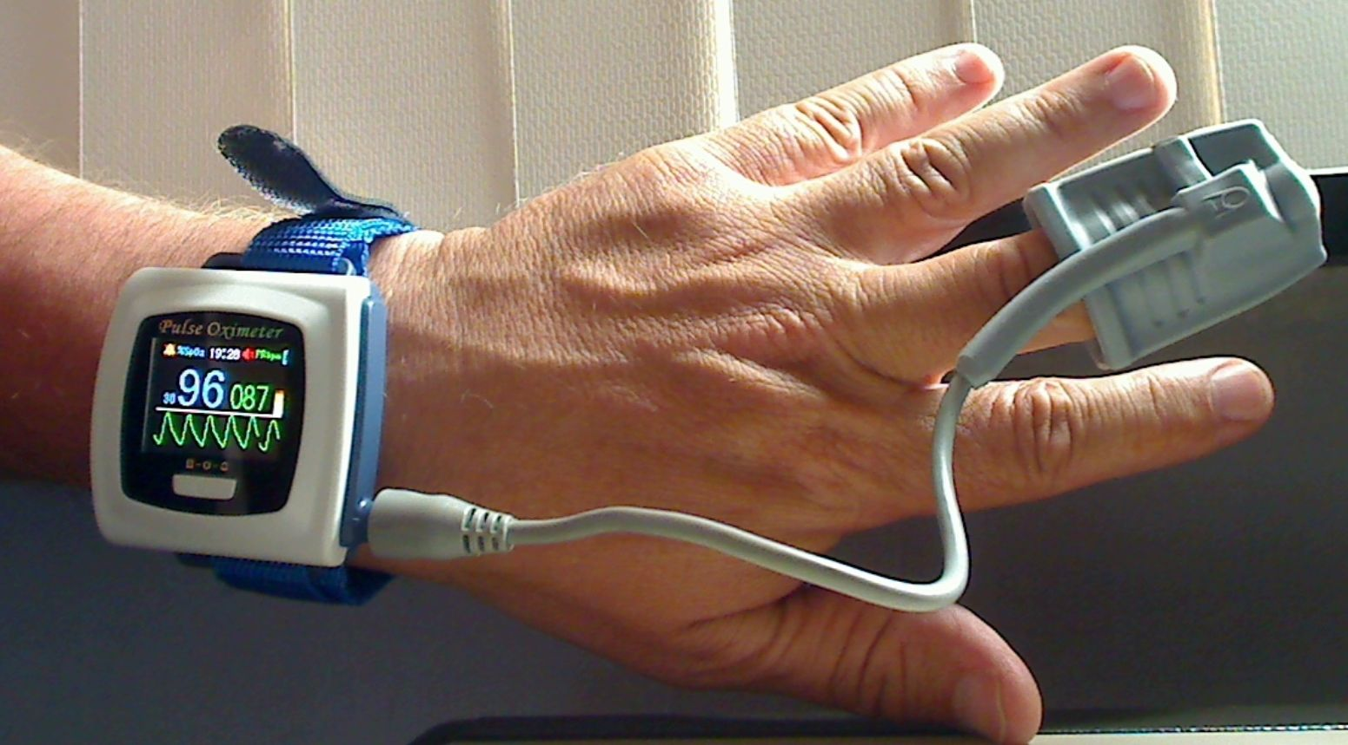

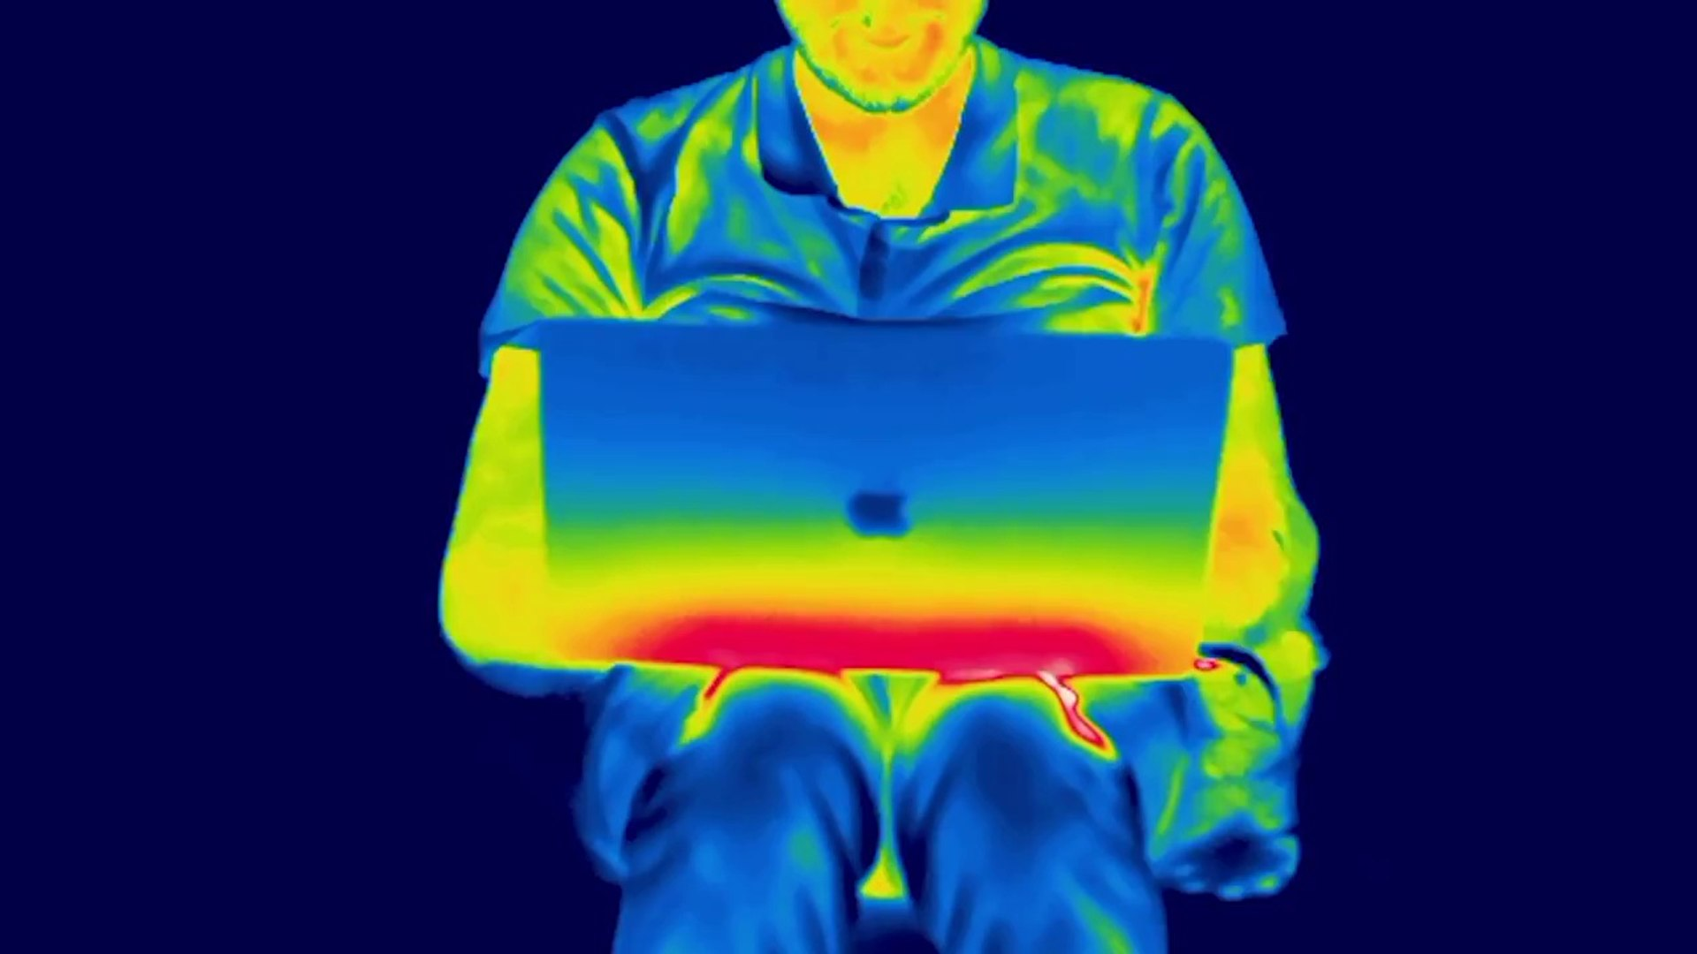
Решение
Измерение температуры:
Использование инфракрасной технологии для быстрого и точного измерения температуры тела с поверхности кожи.
Разработка приложения для смартфона:
Внедрение системы, где ребенок получает какие либо "подарки" за успешное измерение, чтобы повысить мотивацию.
Кардиомониторинг:
Внедрение технологии фотоплетизмографии (ФПГ) для безболезненного измерения сердечного ритма.
Датчики для отслеживания артериального давления.

Slide 4
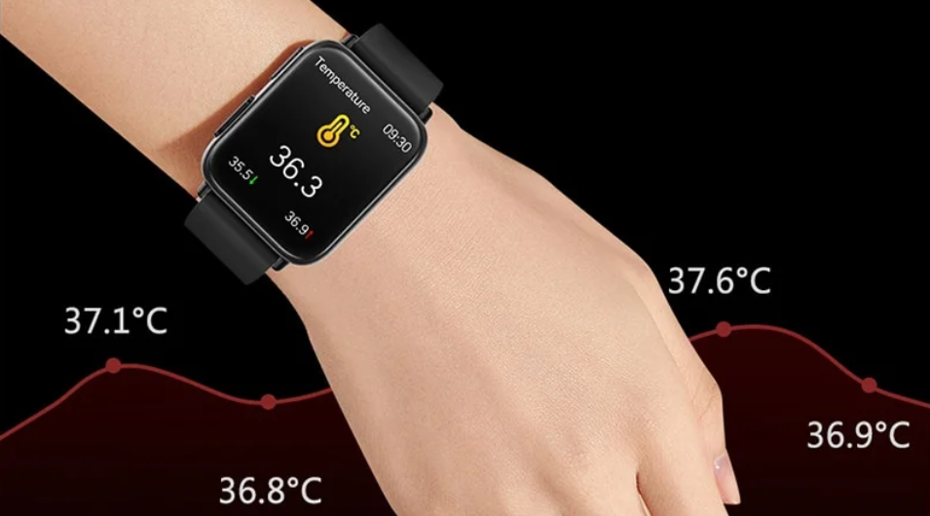
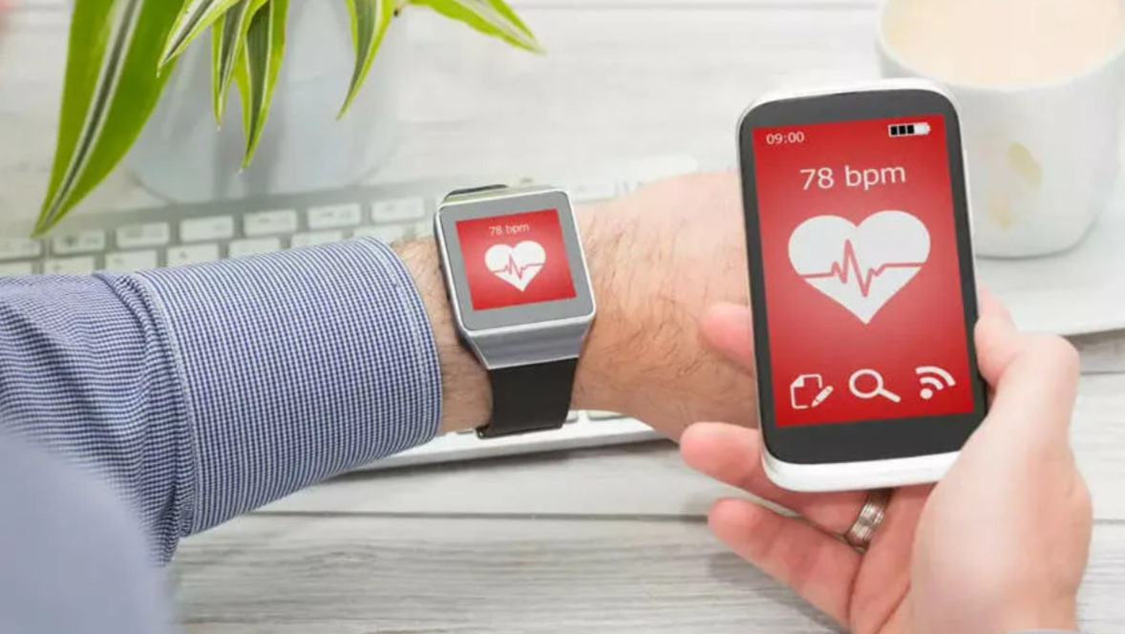
Решение
Синхронизироваться с устройством:
позволяет родителям отслеживать состояние здоровья ребенка в реальном времени.
Функция ведения истории измерений.
ФОТО
Дизайн:
Можно сделать устройство в виде игрушки или персонажа.
Также использовать приятные на ощупь и безопасные материалы.
Интерфейс пользователя:
Разработка яркого и интуитивно понятного интерфейса, адаптированного для детей и их родителей.
ФОТО

Slide 5

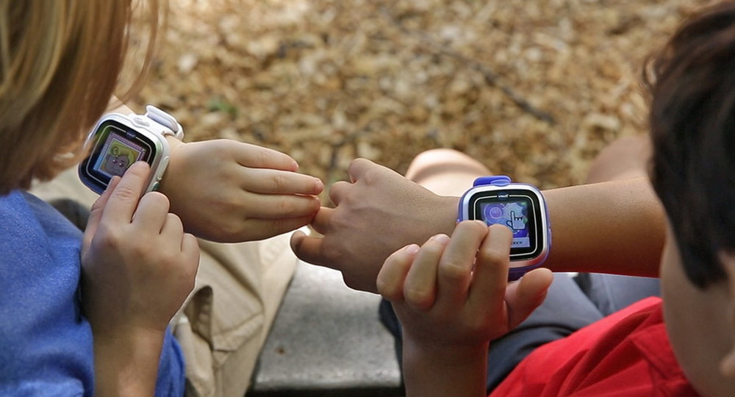
ТЕКСТ ТЕКСТ ТЕКСТ ТЕКСТ ТЕКСТ ТЕКСТ
ТЕКСТ ТЕКСТ ТЕКСТ ТЕКСТ
Пользовательский сценарий
В отличие от традиционных методов измерения сердечного ритма и температуры детей в кабинете врача, которые часто вызывают стресс и могут искажать результаты, проект "КартаКидс" предлагает более комфортное и менее заметное решение. Прибор можно носить на руке в повседневной жизни без дискомфорта.
Таким образом, "КартаКидс" обеспечивает более мобильный и непринужденный способ контроля за состоянием здоровья детей, что может стать решающим фактором в заботе о здоровье в раннем возрасте.
Текст текст текст текст текст текст текст
текст текст текст текст текст текст текст
текст текст текст текст текст текст текст
текст текст текст текст текст текст текст
текст текст текст текст текст текст текст

Slide 6
ЭКОНОМИКА ПРОЕКТА: ПРЕДЛОЖЕНИЯ И ВОПРОСЫ

Slide 7
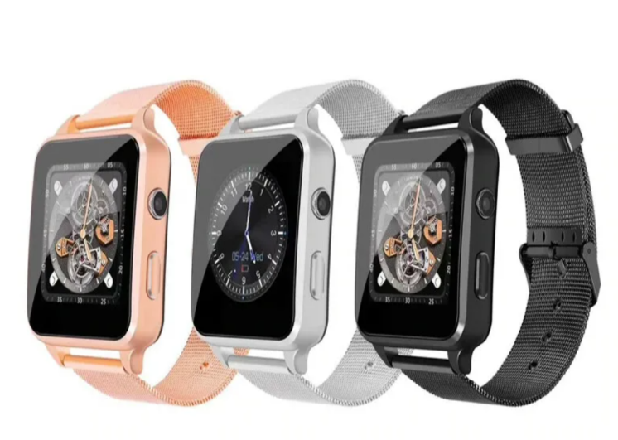
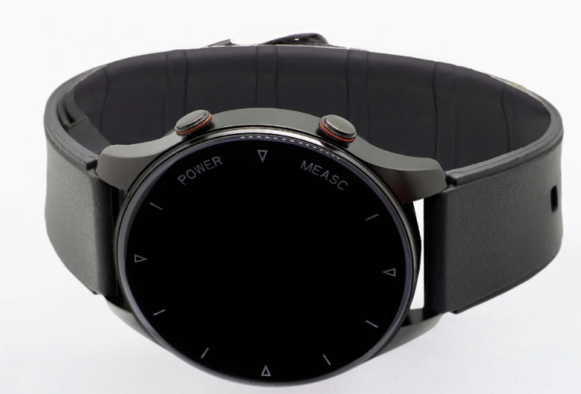
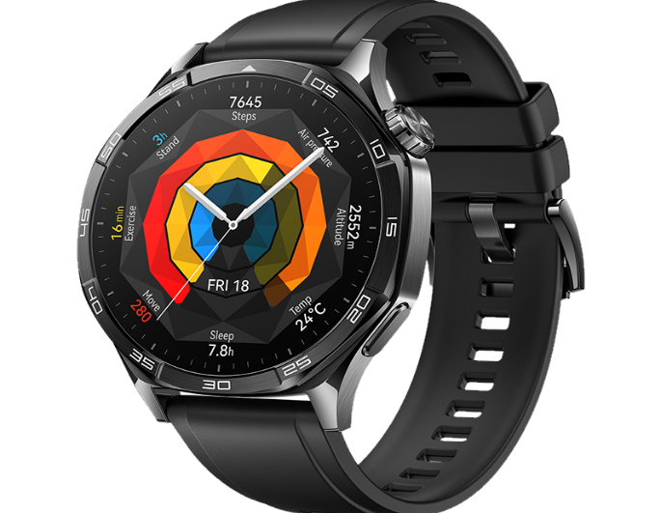
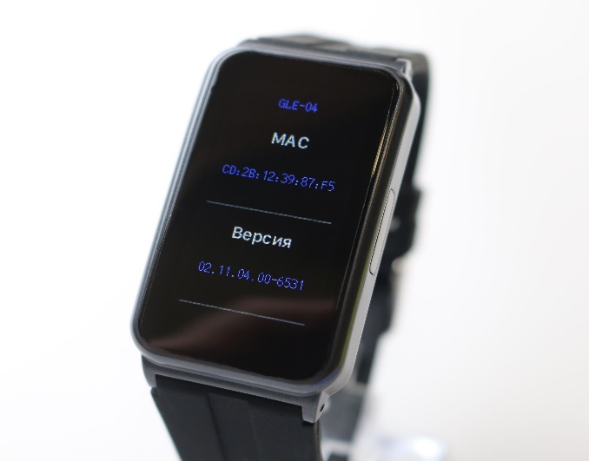
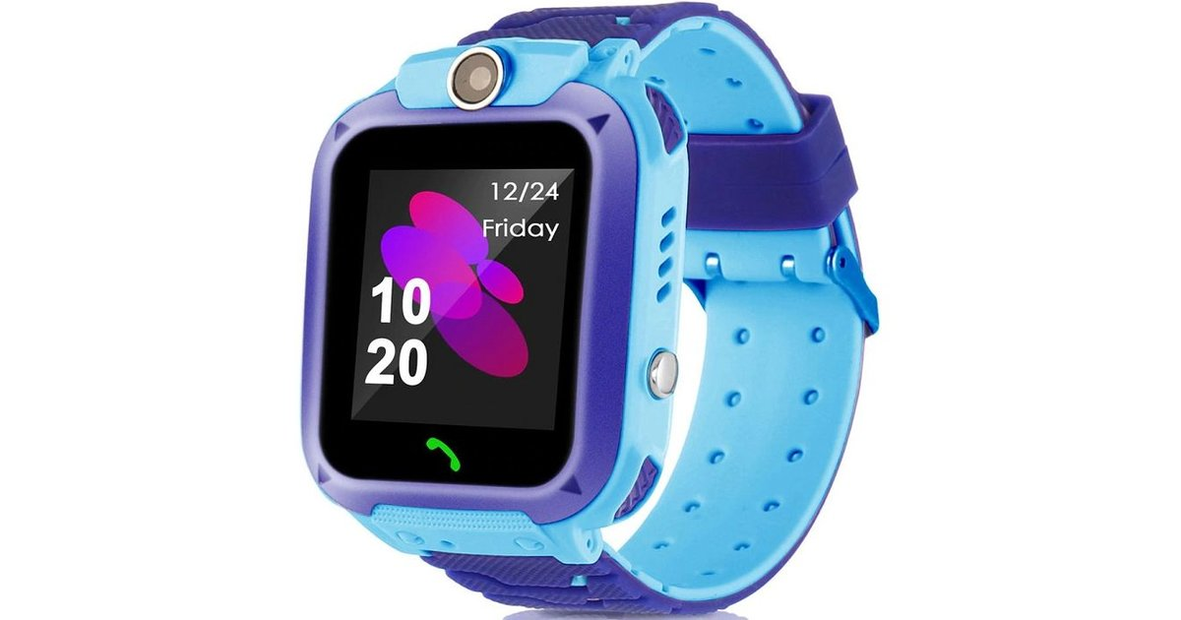
ТЕКСТ ТЕКСТ ТЕКСТ ТЕКСТ ТЕКСТ ТЕКСТ
ТЕКСТ ТЕКСТ ТЕКСТ ТЕКСТ
Аналоги
 | XRide E600 | Health Watch Pro 80M | HUAWEI Watch GT 5 | Gelikon Line Умные часы GLE-04 | КартаКидс
Пример устройств
температура | + | + | + | + | +
пульс | + | + | + | + | +
давление | + | + | + | + | +
Понятный интерфейс | + | + | + | + | +
Мобильное приложение | + | - | + | + | +
Награда за прохождение проверки | - | - | - | - | +
Детский дизайн | - | - | - | - | +
Регулируемый ремешок | + | + | + | + | +

Slide 8
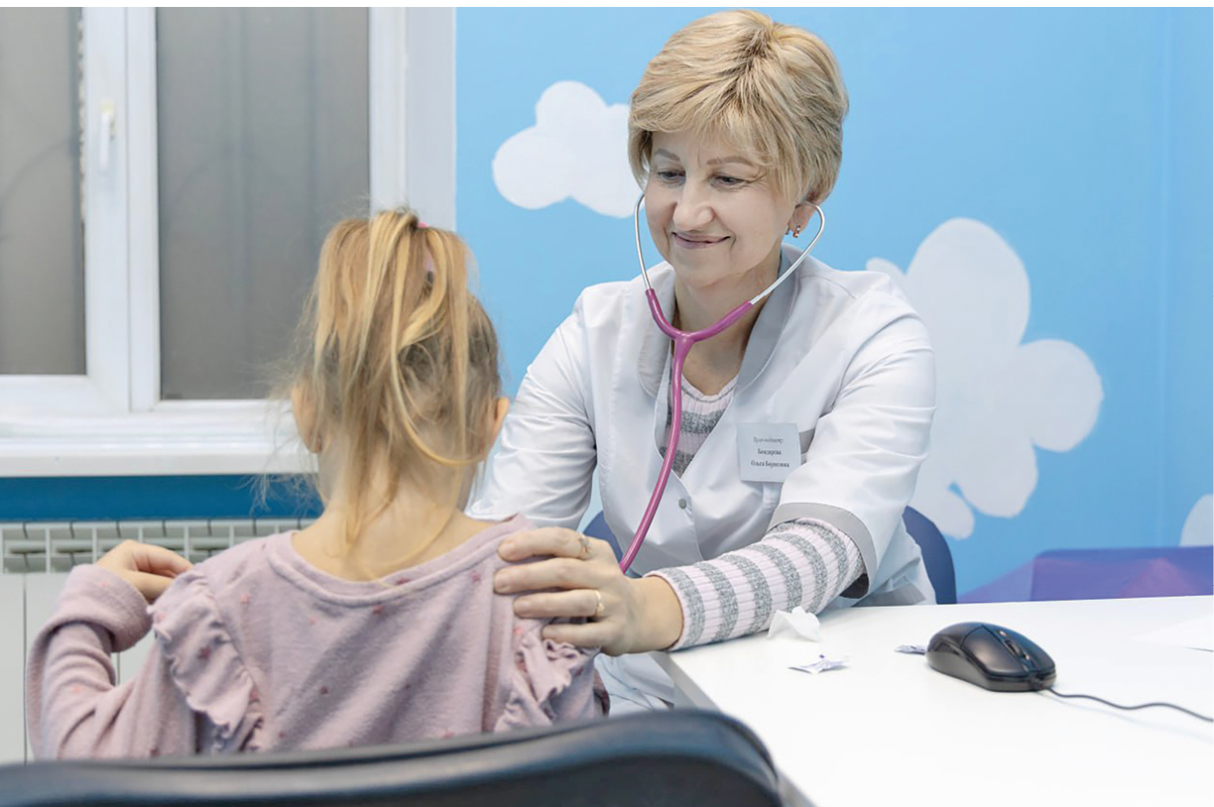
Рынок
В ходе исследования рынка было выявлено несколько аналогичных устройств, которые уже занимают свою нишу в отрасли. Однако наш продукт выделяется из общего ряда благодаря своей специфической нацеленности на детскую аудиторию. В отличие от конкурентов, которые могут предлагать более сложные функции и подходы, наш продукт разработан с особым акцентом на потребности и интересы детей, что делает его более привлекательным для этой возрастной группы.
Мы понимаем, что финансовая доступность играет ключевую роль для родителей, поэтому мы стремимся предложить наш продукт по более низкой цене. Это позволит не только обойти конкурентов, но и сделать устройства доступными для более широкой аудитории, минимизируя барьеры на пути к покупке. Такой подход обеспечит возможность качественного доступа к технологии для как можно большего количества семей.

Slide 9


Рынок
PAM – 15 млрд руб. | Количество проданных smart-часов в России 2023 г* – 3млн * 5тыс
TAM – 1.2 млрд руб. | Детских smart-часов продано** 241тыс * 5тыс
SAM – 120 млн руб. | 241тыс * 0,1 * 5тыс (10% от рынка TAM)
SOM – 5000 тыс. руб. | 1000 шт/год * 5000 руб.
Расчет Исходя из примерной стоимости – 5 тыс. рублей
* По данным РБК https://www.rbc.ru/life/news/64b0f4bd9a794768aa1e6d0b
Наши покупатели
Взрослые люди, у которых в семье есть с ребенок в возрасте от 4 до 16 лет
** По данным РГ
https://rg.ru/2023/07/14/rynok-umnyh-chasov-v-rossii-vyros-vdvoe.html

Slide 10
Структура издержек и бизнес модель
Предполагаемыми пользователями нашего устройства являются не только дети, но и их родители, которые ищут безопасные и эффективные решения для использования. Также мы видим потенциальную заинтересованность со стороны медицинских работников, которые могут рекомендовать наш продукт в качестве инструмента для мониторинга здоровья и развития детей. Таким образом, мы создали продукт, который учитывает интересы всех сторон: детей, их родителей и медиков. Это делает его конкурентоспособным и потенциально успешным на рынке.
НАШИ КЛИЕНТЫ
1
2
3
ДЕТИ
РОДИТЕЛИ
ВАРЧИ

Slide 11
Структура издержек и бизнес модель
Партнеры
Структура издержек
Ценностные предложения
Индустриальный партнер в лице Южного Федерального университета
Зарплата рабочим
Закупка материалов
Консультации
Обслуживание
Расходы на рекламу
Точность измерения
Информативность для врача Контроль состояния
Снижение риска остаться без помощи
Связь пользователя с врачем
Каналы продвижения
Таргетированная реклама
Контекстная реклама
Тв - каналы о здоровье
Выставки
Форумы
Другие презентации
Ключевые ресурсы
Команда разработки ЮФУ: аналитики, редакторы, инженеры.
Понятный интерфейс устройства
Понятный интерфейс приложения
Лаборатории и помещения для разработки
Ключевые виды деятельности
Каналы продаж
Создание сайта продукта
Продвижение продукта в виде рекламы
Размещение на маркет плейсах
Расширение клиентской базы
VK
Телеграмм канал продукта
Сайт продукта
Потоки поступления доходов
Продажа
Создание доп. Опций
Сервисное и гарантированное обслуживание

Slide 12
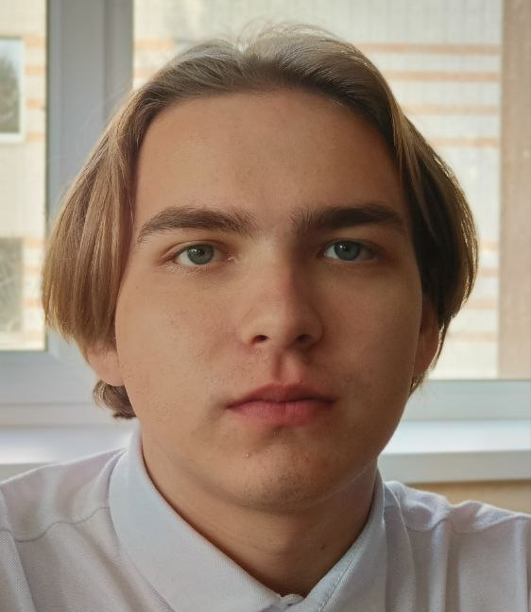
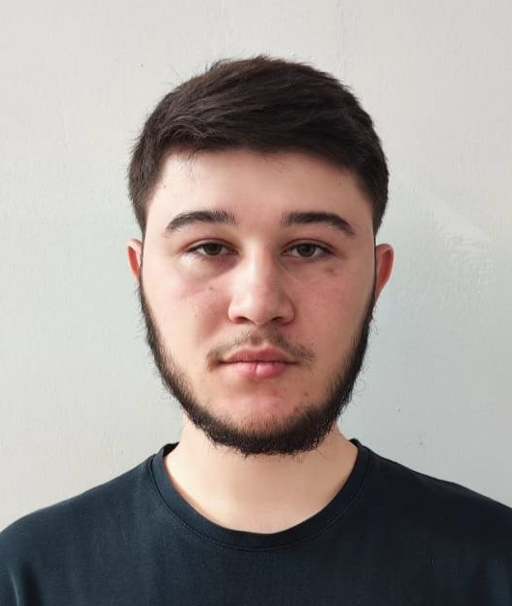
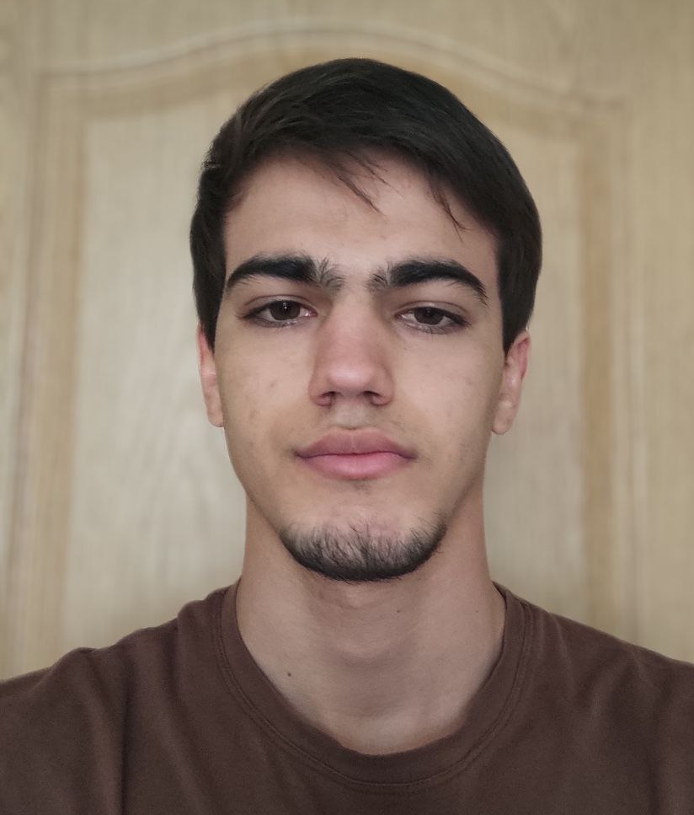
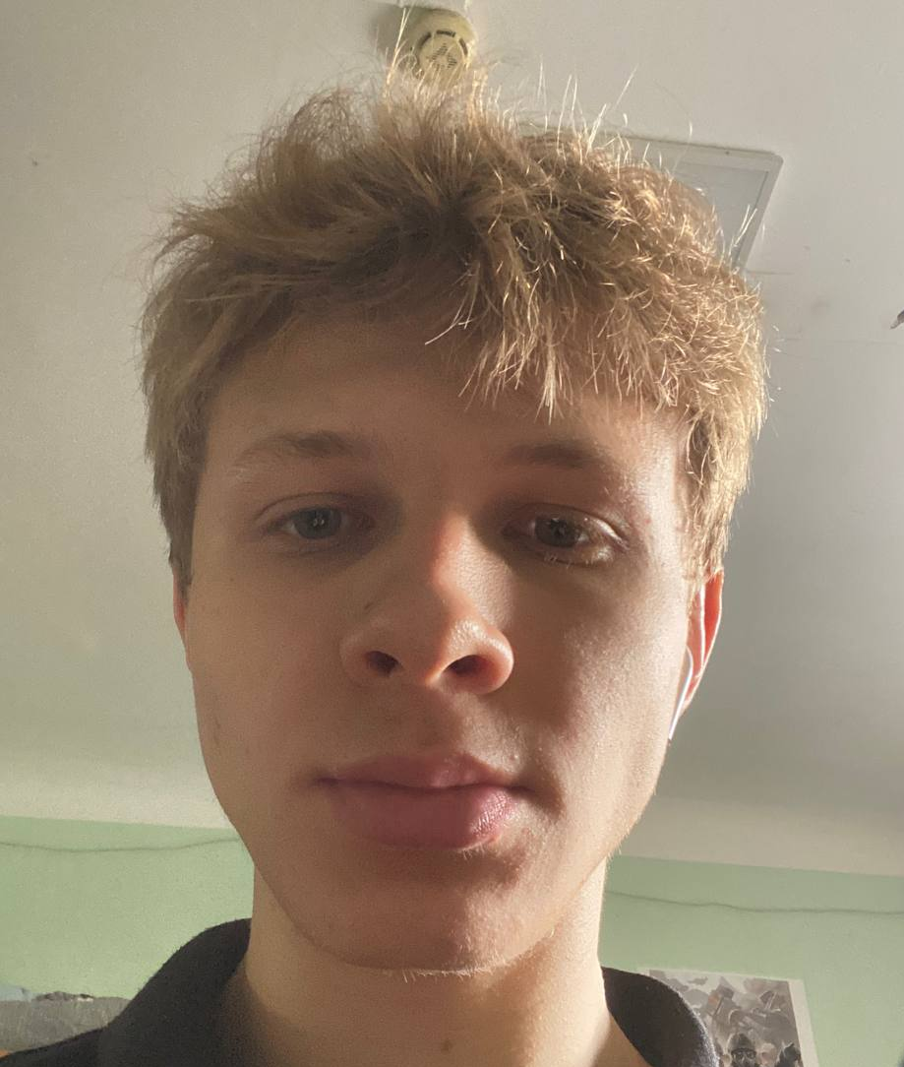
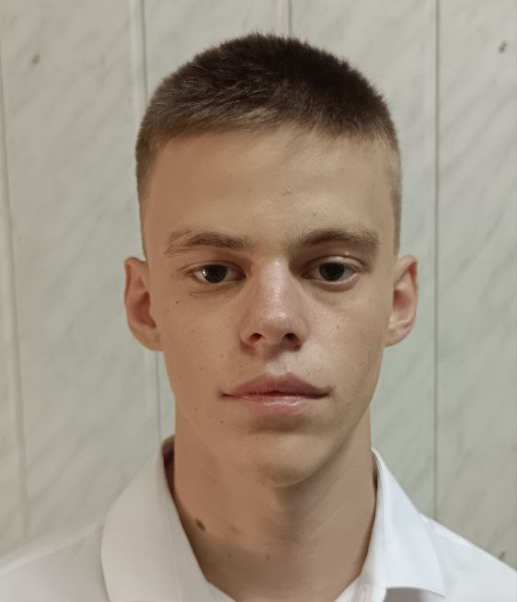
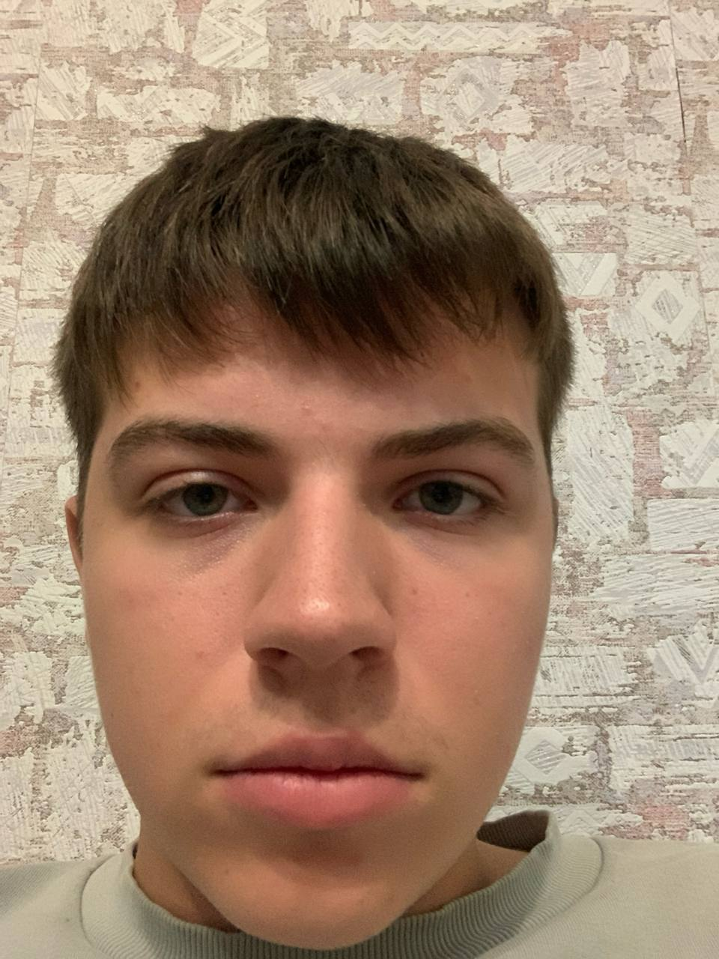
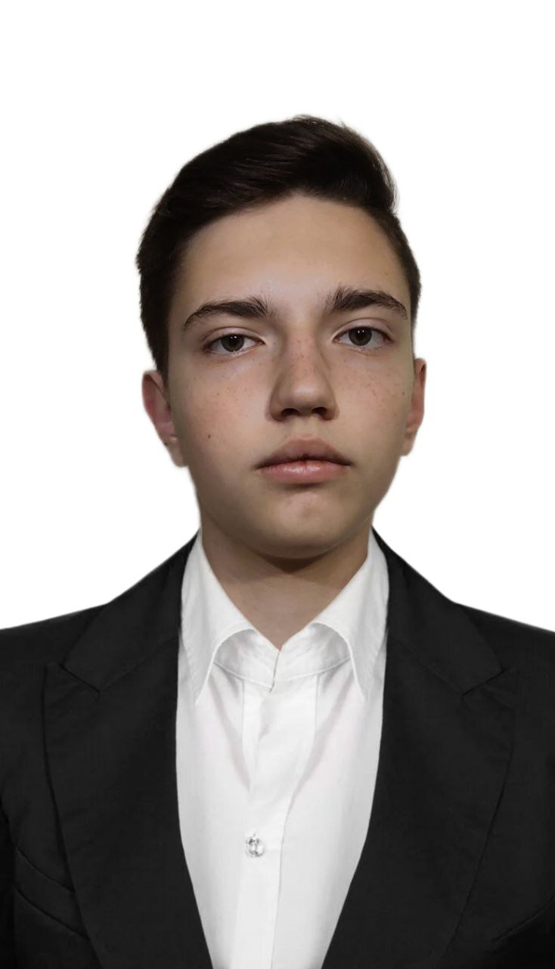
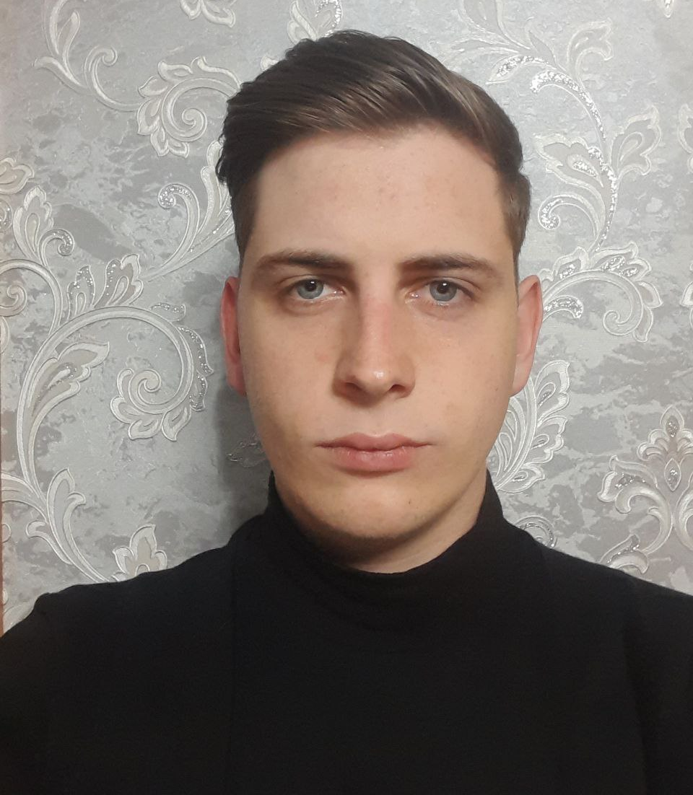
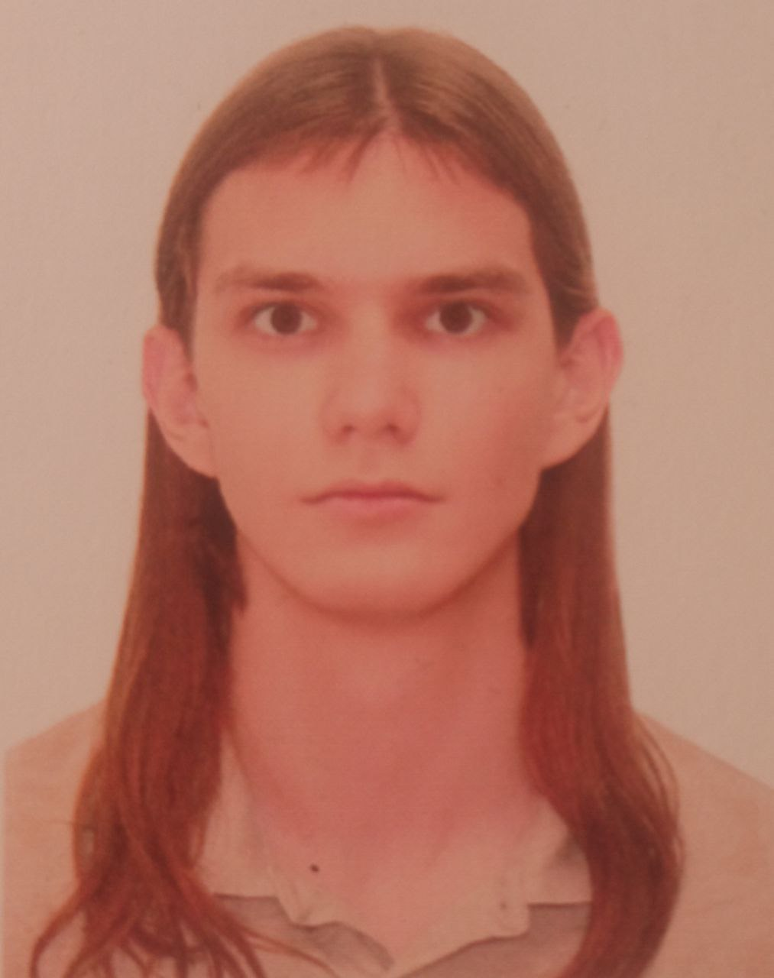
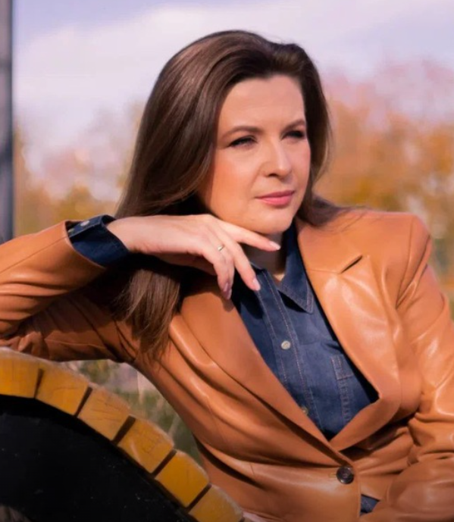
Команда
Лаврищев Роман Алексеевич
Младший админ
Кушхаканов Абдурахман Русланович
Сис админ
Абуев Бейболат Мурадович
Исследователь аналогов
Петренко Даниил Юрьевич
Обзорщик литературы
Титов Дмитрий Иванович
Поиск исследований
Ткачев Илья
Сергеевич
Редактор
Крамаренко Даниил Денисович
Лидер команды
Кривонос Максим Юрьевич
Спикер
Егоров Алексей Дмитриевич
Компоновщик информации
Леонова Антонина Валерьевна
Куратор проекта

